Slide 1

Регулирование в условиях ограничения роста тарифов на 2012-2014 гг. и повышение эффективности инвестиционной и операционной деятельности ОАО «Холдинг МРСК»
Сочи, сентябрь 2011
Заместитель генерального директора
по экономике и финансам
А.В. Демидов

Slide 2
Изменение подходов к тарифному регулированию на 2012-2014 гг
17.08.2011
Протокол совещания у Первого Зам. Председателя Правительства РФ
Шувалова И.И.
Динамика тарифов
ограничения тарифов
«перезагрузка» RAB
12.09.2011
Председатель Правительства РФ
Путин В.В. на комиссии по
бюджетным проектировкам
Механизм исполнения тарифной динамики на усмотрение
региональных органов регулирования
рост тарифов - не выше уровня инфляции
пересмотр тарифов с 01.07.2012
Механизмы реализации
15.09.2011
Зам. Председателя Правительства РФ
Сечин И.И. на совещании по исполнению ИПР энергокомпаниями
«Перезагрузка» RAB
с 01.07.2012 по 01.07.2017
«Оптимизация» RAB
с 01.07.2012 по 31.12.2018
корректировка инвестпрограмм
рост эффективности ИПР при ограничении роста тарифов
* - Среднегодовое значение при перерегулировании с 01.07.2012

Slide 3
«Перезагрузка» или «Оптимизация» RAB
«Перезагрузка» RAB
«Оптимизация» RAB
Отмена всех действующих тарифов RAB МРСК и перерегулирование «индексным» методом с 01.01.2012
Переход к RAB с 01.07.2012 с пересмотром долгосрочных параметров (снижение базы капитала)
увеличение до 7 лет периода регулирования
установить дисконт к ставке доходности дифференцированно от года перехода на RAB
отмена дохода на «сглаживание»
ПОСЛЕДСТВИЯ
Существенное снижение ИПР
Снижение инвестиционной привлекательности
Сокращение источников ИПР
(тариф + кредиты)
Снижение надёжности МРСК как заёмщика
Умеренное снижение ИПР
Сохранение возможности привлечения кредитов

Slide 4
Влияние ограничения тарифов на основные финансово-экономические показатели
¹ – без учета ФСК, потерь, ТСО ² – пересмотренная с учётом ПП РФ 1172

Slide 5
Влияние ограничения тарифов на объем инвестиционной программы 2012-2014 гг.
Финансовое состояние не позволяет выполнить ИПР в полном объёме
«Перезагрузка» RAB
«Оптимизация» RAB
Снижение ИПР 106 млрд.руб.
(-25%)
Снижение ИПР 73 млрд.руб.
(-17%)
Ограничение роста тарифов приводит к необходимости снижения ИПР
(в некоторых ДЗО - до нуля)

Slide 6
Динамика выручки по тарифу на передачу
С учетом исполнения ПП РФ 1172
34%
-16
35%
30%
26%
17%
27%
23%
32%
10%
31%
8%
6%

Slide 7
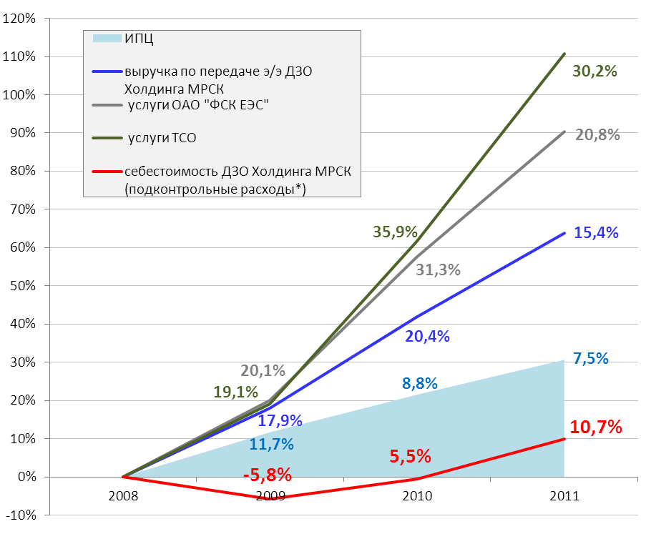

Операционная эффективность и
Программа управления издержками (ПУИ)
Темп изменения затрат и индекса потребительских цен
(ежегодно и нарастающим итогом)
Эффект от мероприятий по снижению издержек в 2009-2011 гг.
ПУИ 2011 г. позволила частично компенсировать снижение НВВ при исполнении п. 9 Постановления Правительства РФ №1172 от 29.12.10
Рост подконтрольных расходов ДЗО ОАО «Холдинг МРСК» в 2009-2011гг. ниже индекса потребительских цен нарастающим итогом на 17,7%
*не включает расходы на компенсацию потерь э/э, ФСК, ТСО, необходимый рост расходов 2011 года –11 млрд. руб. (изменения законодательства по бухгалтерскому учету, ликвидация последствий ЧС, расширение просек ВЛ, рост расходов по инновационной программе)
Notes:
Слайд №7 «Операционная эффективность»
В последнее время очень часто можно слышать о неэффективности в управлении в сетевых компаниях. Простое сравнение с индексом потребительских цен в период с 2008 по 2011 год говорит о том, что по операционным расходам мы идем со значительным отставанием от ИПЦ. А эффект от мероприятий по снижению издержек в 2009 г. составил 10,9 млрд.руб., в 2010 г. - 11, 9 млрд.руб., в 2011 г. - 6,1 млрд.руб.

Slide 8
Наиболее значительные отклонения от подконтрольного тарифного ОРЕХ за 2010-2011гг.
Филиалы МРСК с наибольшим дефицитом подконтрольного ОРЕХ за 2010-2011гг.(%)*
Notes:
По итогам проведенного анализа исполнения подконтрольного ОРЕХ за период 2010-2011гг. Следует отметить, что наибольший дефицит подконтрольного ОРЕХ наблюдается по следующим филиалам:
Калмэнерго рост дефицита подконтрольного ОРЕХ в 2011 году составил 103,4% к ТБР 2011года;
Архэнерго рост дефицита подконтрольного ОРЕХ в 2011 году составил 59,5% к ТБР 2011года;
Алтайэнерго рост дефицита подконтрольного ОРЕХ в 2011 году составил 55,5% к ТБР 2011года.
Значительное же снижение по филиалам Красноярскэнерго (64,2%) и Орелэнерго (36,4%) в основном обусловлено реализацией программы управления издержками.

Slide 9
Проблемные вопросы (1/2) договора «последней мили»
потребители «последней мили» 2011 года
потребители «последней мили» 2012 года
общее электро потребление
17%
103,2 млрд. кВтч
В 2012 году прогноз выпадающих доходов составляет 4,36 млрд. руб., в т.ч.:
- отказано в согласовании передачи в аренду по части объектов ЕНЭС, 3,76 млрд. руб.;
- не урегулирована передача на 2012 год аренда ТСО объектов незавершенного строительства ОАО «ФСК ЕЭС», 0,56 млрд. руб. (ОАО «НЛМК»)
сетевая НВВ
13%
выручка 75,9 млрд. рублей
собственная НВВ
19%
выпадающие 48,9 млрд. рублей
собственный тариф
8%
дополнительный рост 3,3 коп/КВтч.
проблема «последней мили» затрагивает
59 ДЗО Холдинга МРСК
заключенные потребителями в 2011 году договора на передачу э/э с ФСК ЕЭС приводят к выпадающим доходам в размере 10,4 млрд. рублей
Удалось урегулировать на этапе согласования Приказа Минэнерго России на 2012 год порядка 7,6 млрд. руб. (расторжение прямого договора ОАО "ФСК ЕЭС" - потребитель).
9

Slide 10
Проблемные вопросы (2/2) льготирование технологического присоединения
НПА льготирования ТП
Прогноз на 2012 год
Отсутствие тарифных источников финансирования льготного ТП
ПП РФ от 14.02.2009г. № 119 :
расширен перечень льготников (550 р.)
добавлены юр.лица до 15 кВт
источник компенсации – тариф на передачу э/э
ПП РФ от 21.04.2009 г. № 334:
в течение 6 мес. сетевая организация обязана осуществить ТП до 100 кВт;
сетевая организация обязана выполнять работы до границы участка заявителя
Выпадающие от льготирования ТП
Предложение
Предусмотреть компенсацию выпадающих доходов из федерального/регионального бюджета

Slide 11
Размер тарифов в зарубежных странах
Размер тарифов в зарубежных странах 2006-2010 гг.
1 евро = по курсу ЦБ РФ на момент утверждения тарифов

Slide 12
Изменение НПА по повышению инвестиционной и операционной эффективности
2011 год
Октябрь 2011
Ноябрь 2011
Декабрь 2011
1. Изменение ПП № 977:
⇨показатели оценки эффективности ИПР
⇨ требования к типовым технологическим решениям
⇨ процедуры синхронизации инвестиционных программ
1. Утв-е плана снижения издержек (бизнес-планирование)
2.Уст-е КПЭ менеджмента с учётом мероприятий по оптимизации
1. Изменение в ПП №109 :
⇨ правила учёта ИК
⇨ бенчмаркинг при определении базового уровня ОРЕХ, показателей надёжности и качества, в т.ч. потерь
2012 год
Февраль 2012
Апрель 2012
Июль 2012
Ноябрь 2012
1. Изменение приказа ФСТ
№ 231-э:
⇨ нормативный метод учёта ИК с 01.01.2013
⇨ капитальные затраты в базу ИК по факту ввода
⇨ дисконт к стоимости ИК по недозагруженным объектам
⇨ базовый ОРЕХ по методики BANCH с 2014 года
1. Утв-е приказа Минэнерго по разработке типовых технологических решений
1. Приказ ФСТ России - установление предельных уровней капитальных затрат, в том числе на основе типовых техрешений
1. Методика сравнительного анализа (бенчмаркинга) при определении базового уровня ОРЕХ, показателей надежности и качества, в том числе потерь

Slide 13
Выводы
В условиях ограничения роста тарифов наиболее целесообразно провести «оптимизацию» RAB-регулирования вместо «перезагрузки».
обеспечение типизации технологических решений в инвестиционных программах
обеспечить увязку инвестиционных программ с показателями надежности и качества услуг и снижения потерь э/э

Slide 15
Последствия «перезагрузки» RAB на примере ОАО «Ленэнерго»
млн. руб.
Показатель |  | 2011 | 2012 | 2013 | 2014 | 2015 | 2016 | 2017 | Всего
Модель без «перезагрузки» RAB
Прирост котлового тарифа | СПб | 17% | 6,5% | 11% | 11% | 20% | 20% | 20% | 2,6 раза
 | ЛО | 15% | 6% | 11% | 11% | 24% | 24% | 24% | 2,9 раза
Инвестиционная программа в тарифе на передачу |  | 9 472 | 7 925 | 8 096 | 8 601 | 13 491 | 16 016 | 19 000 | 82 602
Снижение программы относительно утвержденной |  |  | -5 017 | -7 419 | -9 587 | 250 |  |  | -21 772
Объем займов на конец года |  | 24 381 | 29 260 | 32 686 | 36 775 | 40 821 | 39 007 | 30 008 | 30 008
Модель с «перезагрузкой» RAB при условии снижения базы инвестированного на 30%
Прирост котлового тарифа | СПб | 17% | 6,5% | 11% | 11% | 11% | 11% | 11% | 2,1 раза
 | ЛО | 15% | 6% | 11% | 11% | 13% | 13% | 13% | 2,2 раза
Инвестиционная программа в тарифе на передачу |  | 9 472 | 7 445 | 7 977 | 8 839 | 10 200 | 12 375 | 15 039 | 71 348
Снижение программы относительно утвержденной |  |  | -5 496 | -7 538 | -9 348 | -3 041 |  |  | -25 423
Объем займов на конец года |  | 22 994 | 27 280 | 30 411 | 34 499 | 38 330 | 40 211 | 40 816 | 40 816
Модель с «перезагрузкой»RAB
Положительные факторы:
Снижение уровня прироста котлового тарифа
Отрицательные факторы:
снижение инвестпрограммы до уровня, не позволяющего обеспечить надёжность электроснабжения и развитие электросетевой инфраструктуры в регионе
рост долговой нагрузки
ухудшение финансового состояния Общества

Slide 16
Политика заимствований
Основные принципы
Структура долга по банкам на 01.09.2011
Привлечение средств по ставкам ниже среднего уровня процентных ставок на текущем рынке
Увеличение доли кредитов сроком 5-8 лет в кредитном портфеле
Диверсификация кредитного портфеля ДЗО по банкам-кредиторам, в т.ч. развитие отношений с Внешэкономбанком, ВТБ
Получение кредитов без предоставления обеспечения
Развитие публичных заимствований через различные финансовые инструменты
млрд.руб.
Динамика величины средневзвешенного
срока погашения долга
Динамика средневзвешенных процентных ставок
портфеля заимствований
Notes:
88,5 123,8 121,3 134,2 121,5 121,5

Slide 17
Исполнение Социально-экономического прогноза

